Slide 1
Generowanie realistycznych obrazów scen 3-D za pomocą metody śledzenia promieni
Zagadnienie kierunkowe: Nr. 7
Wydział: Elektroniki
Kierunek: Informatyka
Specjalizacja: Inżynieria systemów informatycznych
Promotor: Dr inż. Jacek Cichosz Wykonał: Paweł Szynal

Slide 2
Plan prezentacji
1/16
Wprowadzenie
Przedstawienie problemu
Metoda próbkowanie przestrzeni
Ray casting
Metoda śledzenia promieni (raytracing)
Podsumowanie
Bibliografia
1

Slide 3
Rzutnia (geometria)
2/16
Rzutnia: powierzchnia, na której w wyniku rzutu powstaje odwzorowanie przestrzeni trójwymiarowej.
2

Slide 4
Piksel
3/16
Zbitka angielskich słów pics (skrót od pictures) i element),
Najmniejszy (przedstawiający konkretny kolor) element obrazu wyświetlanego na ekranie (monitora komputerowego)
3

Slide 5
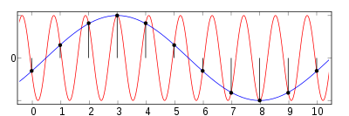
Aliasing
4/16
4

Slide 6
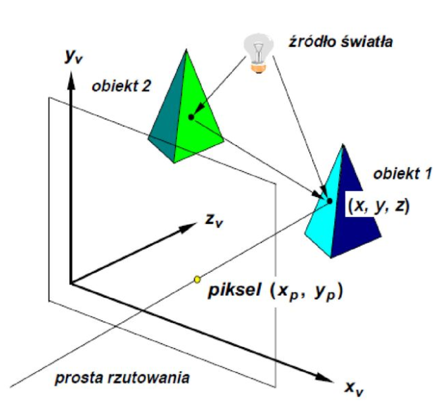
Przedstawienie problemu
5/16
5

Slide 7
Metoda próbkowanie przestrzeni
6/16
Założenie:
Źródło światła reprezentowane jest przez pęk promieni, biegnących w różnych kierunkach (dyskretyzacja źródła światła).
Algorytm:
Analizuje się poszczególne promienie emitowane przez źródło światła w kierunku od źródła światłą od rzutni.
Wylicza się kolejne kierunki odbicia analizowanych promieni od ścian obiektów, aż do wyznaczenia kierunku ostatniego odbicia promienia.
Prosta wyznaczona przez ostatni kierunek odbicia analizowanego promienia przecina rzutni bądź nie.
6

Slide 8
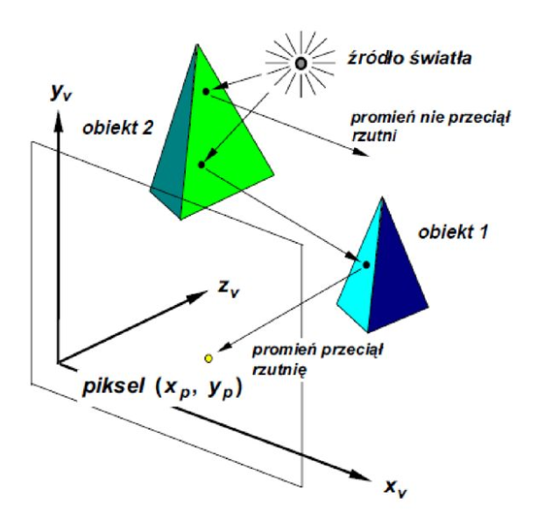
Metoda próbkowania przestrzeni
7/16
7

Slide 9
Ray casting
8/16
Ray casting (rzutowanie promieni): To starsza i uproszczona wersja metody ray tracing.
Promienie są śledzone wyłącznie do napotkania pierwszej powierzchni obiektu.
Nie są uwzględniane zjawiska odbicia, refleksji.
Metoda o wiele mniej dokładna, ale bardzo szybka.
8

Slide 10
Ray casting
9/16
Algorytm:
Wyprowadzenie promienia z kamery w kierunku rzutni
Znalezienie pierwszego punktu przecięcia z obiektem sceny.
Ustalenie jasności punktu na podstawie wektora normalnego płaszczyzny, do której należy punkt.
9

Slide 11
Metoda śledzenia promieni (raytracing)
10/16
Opracowana przez T. Whitted’a w roku 1980.
Analizowane są tylko promienie, które docierają do oka przez piksele powierzchni obrazu.
Metoda śledzenia promieni działa w kierunku przeciwnym do rzeczywistego kierunku biegu promini.
10

Slide 12
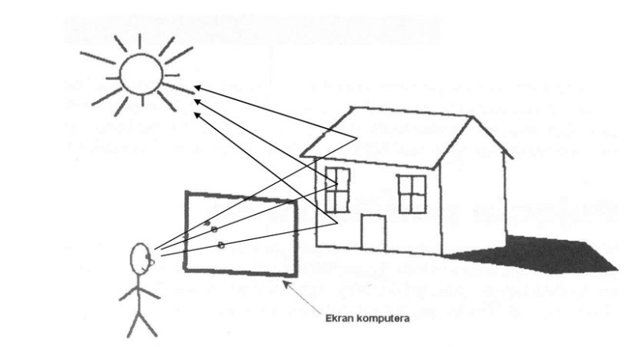
Metoda śledzenia promieni (raytracing)
11/16
11

Slide 13
Metoda śledzenia promieni (raytracing)
12/16
Analizję prowadzi się od środka rzutowania. Każde napotkanie obiektu przez promień wymaga analizy
Jeśli obiekt jest przezroczysty, to wyznacza się promień załamany
Barwa każdego przeprowadzonego węzła jest liczna jako funkcja barwy potomków.
Koniec metody jest sztywno przypisany, jako odpowiedni poziom rekurencji.
12

Slide 14
Metody śledzenia promieni (raytracing)
13/16
Śledzenie klasyczne (Whitteda), polegające na analizie pojedynczego promienia poczynając od obserwatora.
Śledzenie stochastyczne, kiedy promienie wysyłane są na zasadzie próbkowania pewnego obszaru. Światła są modelowane na zasadzie funkcji prawdopodobieństwa, która jest określona w którym, kierunku odbije się promień.
Śledzenie dwukierunkowe: Analiza jest przeprowadzona w obu kierunkach: poczynając od obserwatora i poczynając od źródła światła.
13

Slide 15
Metoda śledzenia promieni (raytracing)
14/16
Wady:
Powstają efekty aliasingowe, powodowane nieskończenie wąskich promieni
„małe” obiekty mogą zostać pominięte
Ostre krawędzie zazwyczaj są zniekształcone
Złożoność obliczeniowa metody jest „znaczna”
14

Slide 16
Bibliografia
15/16
Grafika komputerowa: Wykład Dr. hab. Inż Michał Kruk: https://slideplayer.pl/slide/13926406/
Wikipedia:
https://pl.wikipedia.org/wiki/Piksel
https://pl.wikipedia.org/wiki/Rzutnia_(geometria)
https://pl.wikipedia.org/wiki/Aliasing_(przetwarzanie_sygna%C5%82%C3%B3w)
https://pl.wikipedia.org/wiki/Pr%C3%B3bkowanie
15

Slide 17
Dziękuję za uwagę
16/16
Czas na pytania ?
Paweł Szynal
16

